Slide 1

youColor
- ステイホームに有意義な一時を -
吉田 from 古田

Slide 2

目 次
● メンバー紹介
● 開発環境
● 研究目的
● 研究理由
● 作品紹介
● 実演
● スケジュール
● 開発実績
● 今後の課題
● まとめ
● 質疑応答

Slide 3



メンバー紹介
★
☆
チームリーダー
開発リーダー
開発サブ
画面デザイン
古田
石川
戎井
秦
舟岡

Slide 4






kotlin
zoom
LINE
androidstudio
java
１
２
３
photoshop
開発環境
開発言語
使用ツール
開 発 環 境

Slide 5


研究目的
実際に社会で
働く自分を
イメージする
開発技術の向上
チームで仕事を行う上での
意思疎通の徹底

Slide 6



塗り絵アプリ
ステイホームでの素敵な時間を提供します

Slide 7

研 究 理 由
幅広い年代の方に
楽しんでいただきたい
誰もが簡単に楽しく
利用できる
塗り絵アプリは
どうだろうか！！
おうち時間を有意義に過ごしてほしい

Slide 8
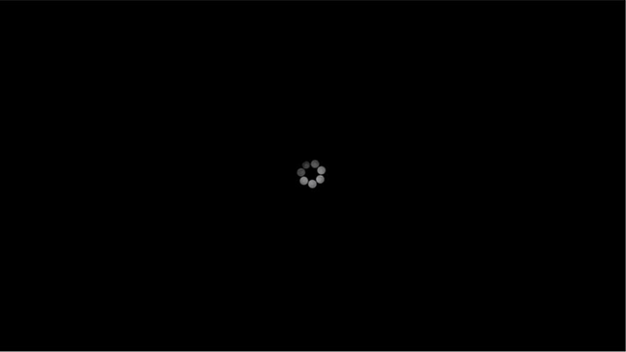
実 演
それではムービーをご覧ください

Slide 9




ス ケ ジ ュ ー ル
予定
実績
 | 10月 | 11月 | 12月 | 1月 | 2月
開発
卒業研究発表会
冬休み
テスト
資料作成
発表準備

Slide 10


開 発 実 績
プログラムステップ数
5000？
レイアウトステップ数
5000？

Slide 11


反 省 点 と 課 題
反省点
追加点
SNS連携
スケジュール管理
言語の知識・理解不足
ペンの種類

Slide 12

ま と め
Android studioにおける
開発技術の向上
見やすい・使いやすい
アプリ制作の難しさ

Slide 13

質疑応答

Slide 14
ご清聴
ありがとうございました

